Slide 1
Портфолио (языковой портфель) как средство формирования метапредметных универсальных учебных действий
и достижений познавательной деятельности.
учитель Соколова Е.В.
МКОУ СОШ №2

Slide 2
Основной задачей современной школы является создание таких условий, которые бы способствовали развитию личности учащегося как активного субъекта учебной деятельности и всесторонней подготовке его к непрерывному процессу образования, саморазвития и самосовершенствования в течение всей жизни. Современные тенденции обучения иностранным языкам предусматривают поиск новых возможностей языкового образования. Сегодня в ряду инновационных технологий обучения иностранным языкам, способствующих решению этих задач, выделяется технология языкового портфолио (Language Portfolio), которая получает все большее распространение в системе языкового образования раннего обучения до высшей школы.

Slide 3
Языковой портфель – это:
- пакет рабочих материалов, которые представляют тот или иной результат учебной деятельности учащегося по овладению иностранным языком,
- способ фиксирования, накопления и оценки индивидуальных достижений школьника в определенный период его обучения;
- инструмент самооценки и собственного познавательно-творческого труда ученика, рефлексии его собственной деятельности.
Цель языкового портфеля — способствовать развитию автономии обучаемого, обогащать его
межкультурные знания, повышать языковую компетенцию и предоставлять возможность записывать свои достижения и опыт в изучении и использовании иностранных языков.

Slide 4
Языковой портфолио выполняет три функции:
1 образовательную — позволяет ученику стать активным участником образовательного
процесса, а именно, повышает его мотивацию к изучению иностранного языка, учит организовать самостоятельную работу, определять рациональные способы совершенствования своих умений, а также развивает навык рефлексии;
2 социальную — демонстрирует способности и достижения его владельца в сфере иностранного языка;
3 педагогическую — помогает учащимся развивать свои мыслительные способности и навыки самооценки и самопознания.

Slide 5
Портфолио позволяет:
поддерживать высокую учебную мотивацию школьников;
усилить ситуацию успеха в учебной деятельности;
расширять возможности обучения и самообучения;
развивать навыки рефлексивной и оценочной деятельности учащихся;
формировать умение учиться – ставить цели, планировать и организовывать собственную учебную деятельность;
содействовать индивидуализации образования школьников;
создать условия для проявления творческой самореализации учащегося в языковой, информационной и образовательной среде.

Slide 6
Метапредметные результаты обучения достигаются через:
- содержание обучения (межпредметные связи, умение учиться, контроль и самоконтроль);
использование мультимедиаприложений;
наличие текстов разных жанров и обилие заданий на разные типы чтения;
сопоставление явлений родного и изучаемого языков с помощью грамматического справочника и упражнений;
анализ английского языка на основе моделей-опор;
знакомство с явлениями окружающего мира, фактами его истории, географии на английском языке;
интеграции полученных на уроках по другим предметам знаний в ходе дискуссий, проектных работ и других видов деятельности на английском языке.

Slide 7
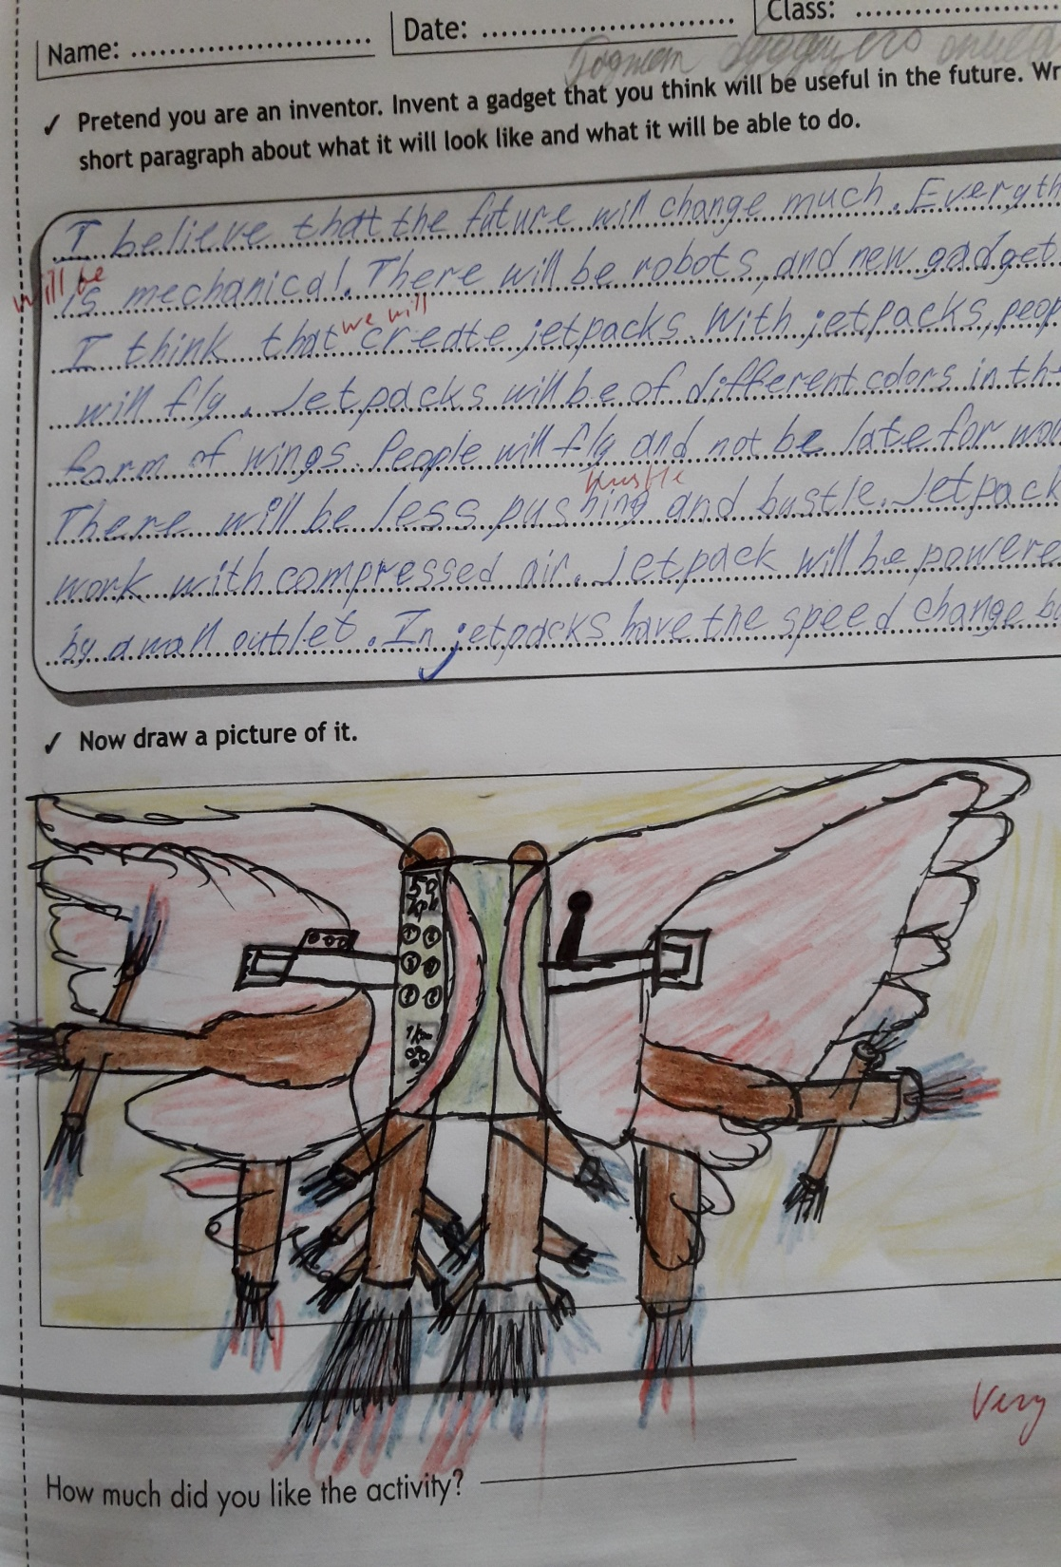
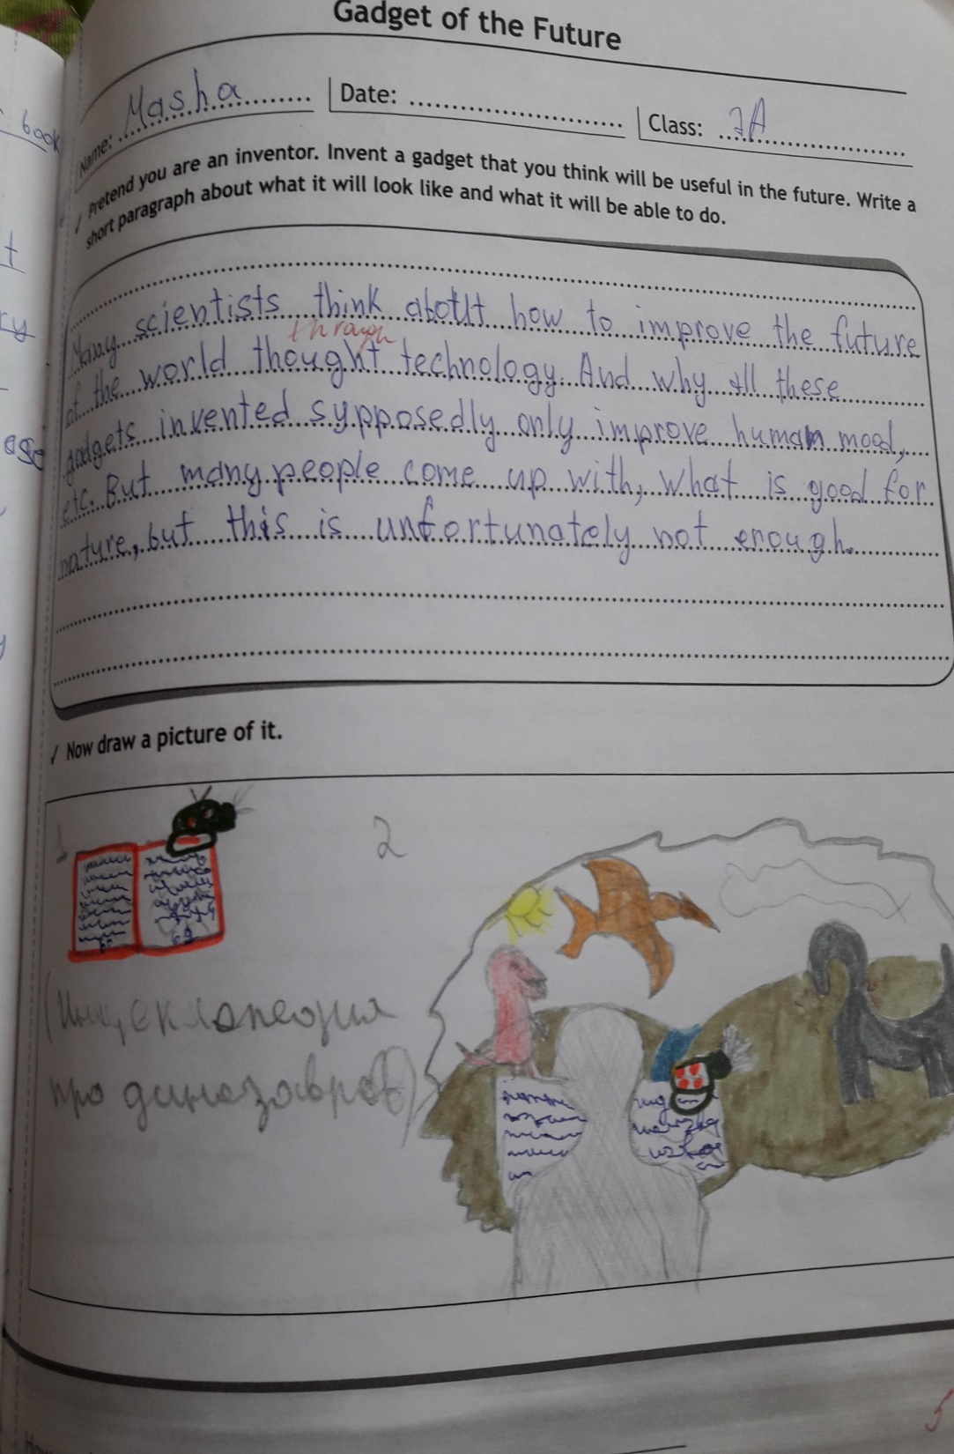
ё

Slide 8
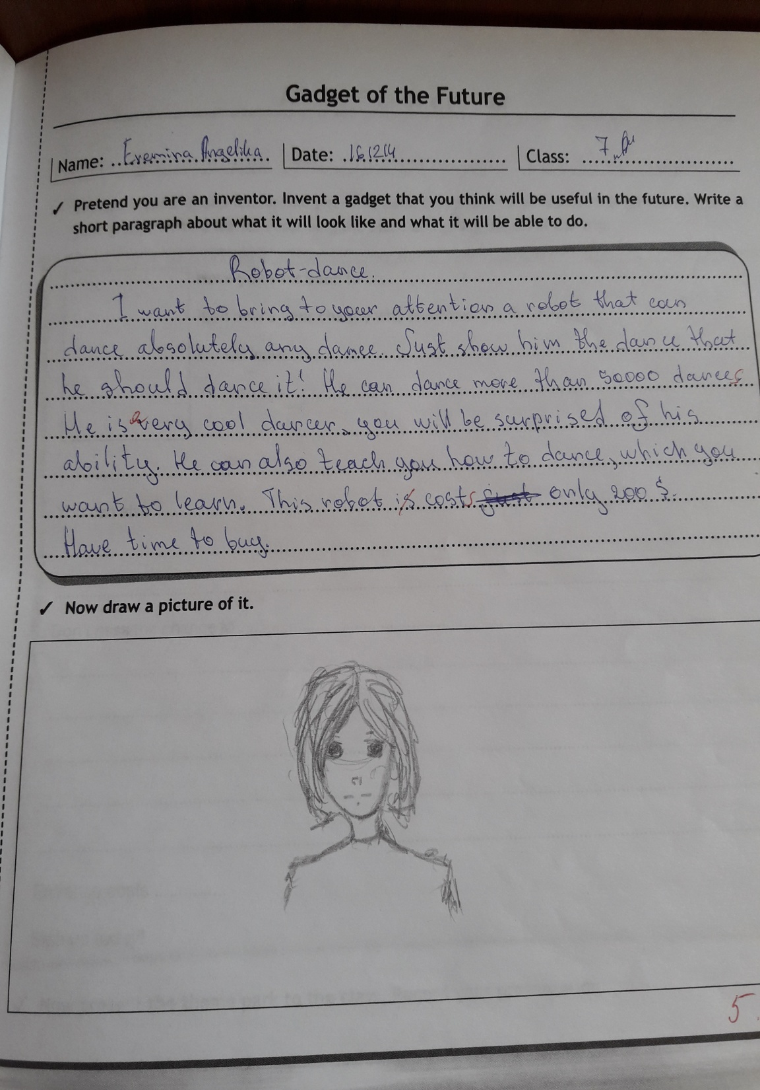

Slide 9
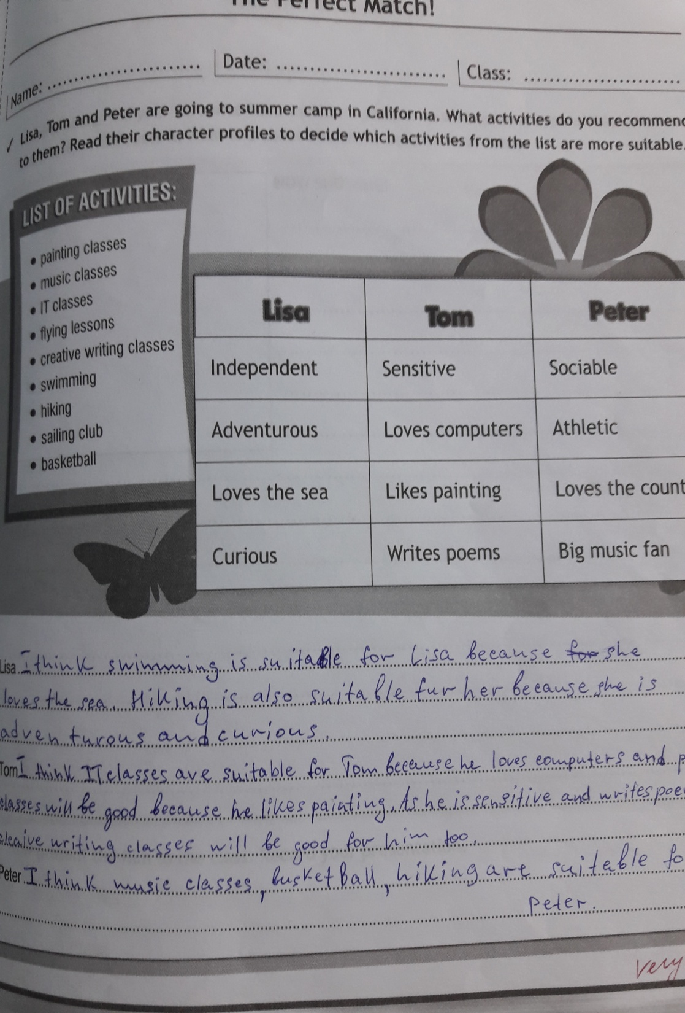

Slide 10
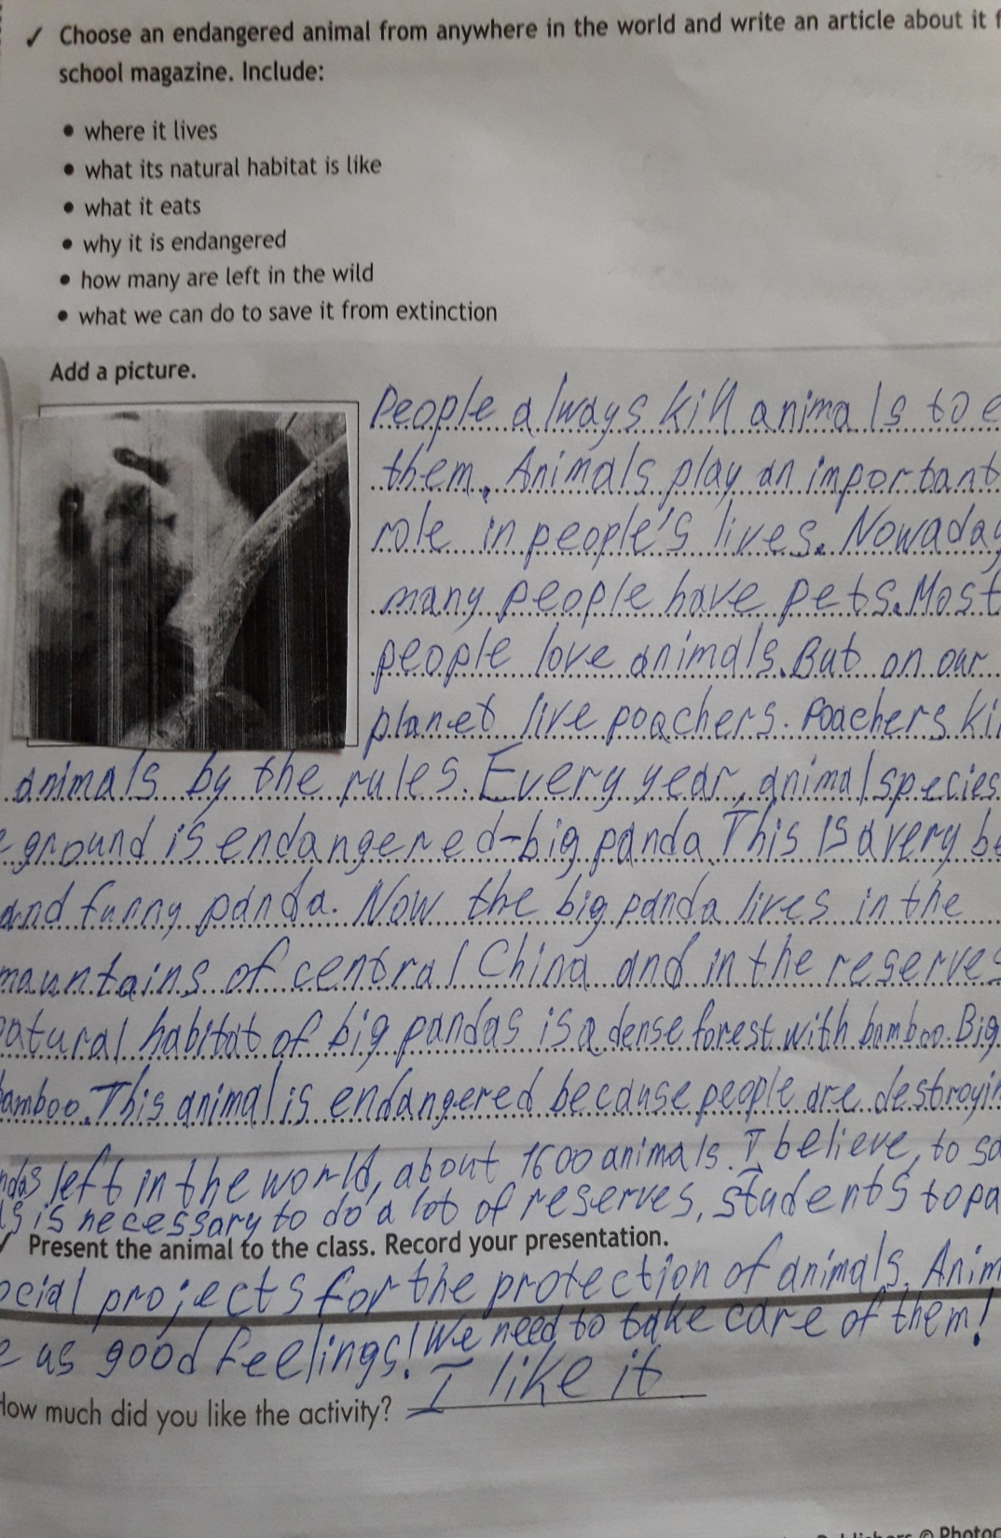
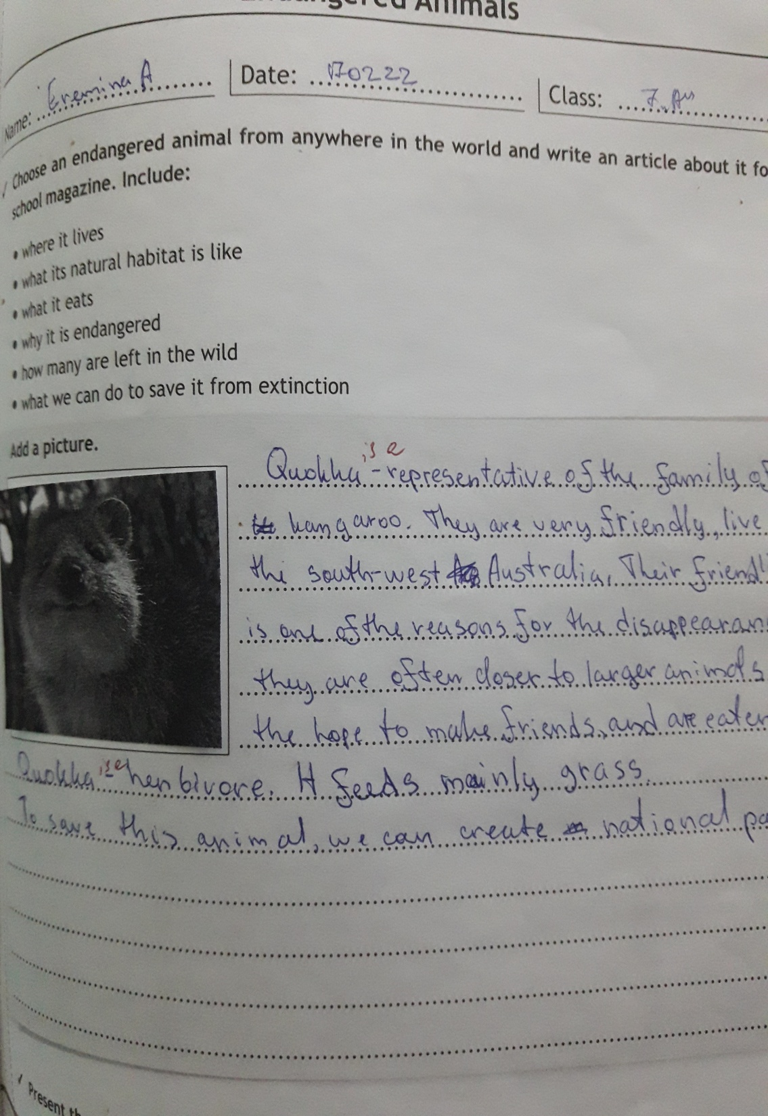

Slide 11
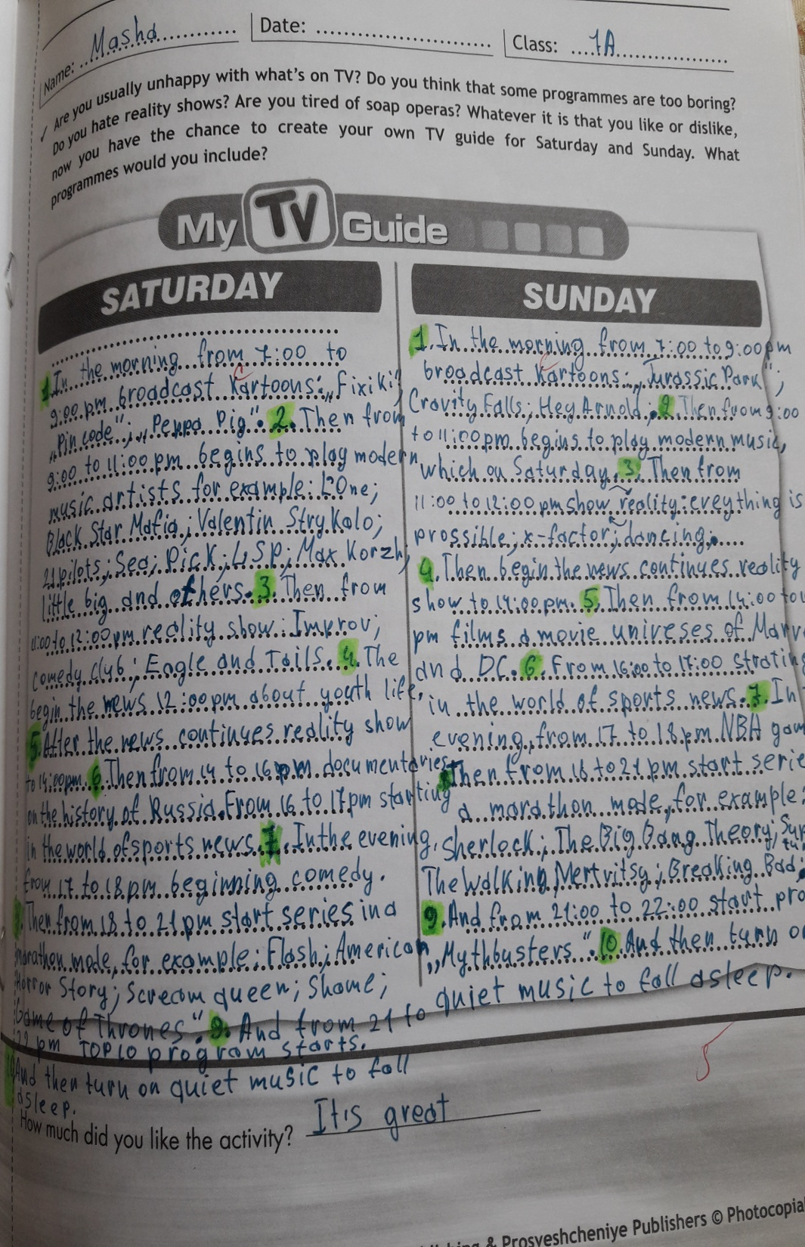

Slide 12
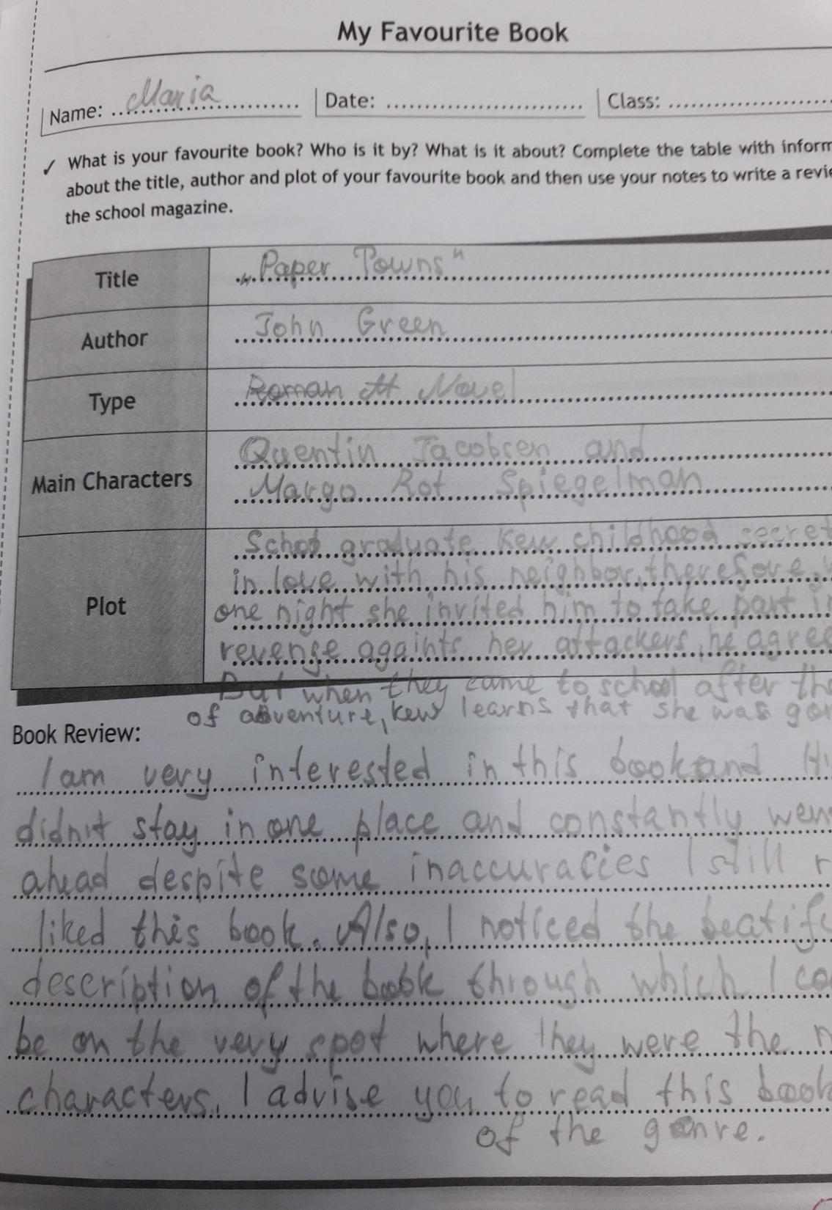

Slide 13
